Slide 1
EU NA KRATKO
© EUROPEAN UNION

Slide 2
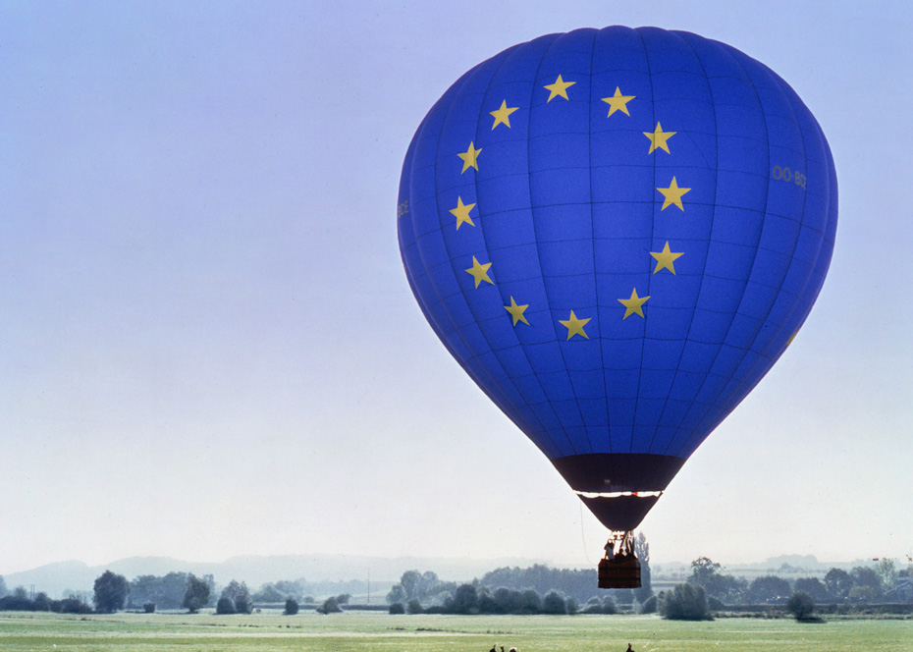
© EUROPEAN UNION
KAZALO
KAJ JE EVROPA?
EVROPSKI PROJEKT
KAJ PRAVZAPRAV POČNE EU?
KAKO DELUJE EU?
KAKO LAHKO IZVEM VEČ?
KONTAKT

Slide 3
KAJ JE EVROPA?

Slide 4
SE POČUTIŠ KOT EVROPEJEC/EVROPEJKA?
ZARADI ČESA SE POČUTIŠ KOT EVROPEJEC/EVROPEJKA?
© EUROPEAN UNION

Slide 5
TABLE OF CONTENTS
© PUBLIC DOMAIN
Notes:
Liberale da Verona, „Ugrabitev Evrope“, okoli 1470, olje na topolovini, muzej Louvre.
Slika upodablja Evropo, deviško feničansko princeso, ki jo Zevs, spremenjen v belega bika, ugrabi in odpelje na Kreto. Po eni od teorij izvora imena „Evropa“ je bila celina poimenovana po njej.

Slide 6
OSNOVE
EVROPA:
1 od 6 celin
EU:
447 milijonov ljudi
EVROPA:
44 držav
EVROPA:
več kot 700 milijonov ljudi
EU:
27 držav
KAJ JE EVROPA?
Notes:
Kaj je Evropa?
Ena od šestih svetovnih celin.
Sestavlja jo 44 držav.
V njej živi več kot 700 milijonov ljudi.
Kaj je Evropska unija?
Je edinstvena ekonomska in politična unija 27 evropskih držav, tj. držav članic, ki so se odločile, da združijo moči in skupaj zgradijo boljšo prihodnost.
V njej živi približno 447 milijonov ljudi.
Evropska unija svojim državljankam in državljanom olajšuje življenje, delo in potovanje v drugih državah članicah.

Slide 7
EVROPSKA KULTURA
Evropska kultura in raznolikost, ki so jo oblikovali:
antična Grčija in Rim,
reformacija in razsvetljenstvo,
parlamentarizem in socialne pravice.
KAJ JE EVROPA?
© EUROPEAN UNION
Notes:
Med ključnimi mejniki nastanka sodobne Evrope so:
ustanovitev antične Grčije in antičnega Rima, ki sta prispevala k nastanku demokracije, vlade in kulture v Evropi;
reformacija v 16. in 17. stoletju, zaradi katere se je spremenil odnos Evrope do vere;
razsvetljenstvo, intelektualno, politično in ideološko gibanje v 18. stoletju, ki je poudarjalo pomen logike in razuma ter v katerem so bila opredeljena osnovna pravila sodobne znanosti in politike;
nastanek parlamentarizma, ki je zdaj temelj sodobne evropske politične ureditve;
razvoj socialnih pravic v 19. in 20 stoletju, ki zdaj evropske državljane in državljanke varujejo v življenju in pri delu.

Slide 8
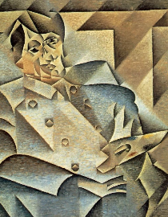
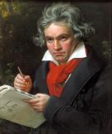
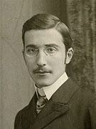
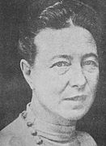
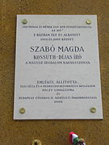
EVROPSKE UMETNICE IN UMETNIKI
Skozi stoletja so novi slogi v glasbi, arhitekturi in književnosti navdihovali umetnice in umetnike po vsej Evropi.
Med njimi so bili na primer:
2
© PUBLIC DOMAIN
Stefan Zweig
Wisława Szymborska
Simone de Beauvoir
Magda Szabó
1
© PUBLIC DOMAIN
Pablo Picasso
Ludwig van Beethoven
Alfons Mucha
Hilma af Klint
3
© PUBLIC DOMAIN
4
© PUBLIC DOMAIN
6
KAJ JE EVROPA?
© PUBLIC DOMAIN
5
© PUBLIC DOMAIN
7
© PUBLIC DOMAIN
8
© PUBLIC DOMAIN
Notes:
Pablo Picasso: španski umetnik, znan po tem, da je skupaj z Georgesom Braquom utemeljil kubizem. Morda poznaš dve njegovi znani deli, „Guernico“ in „Avignonske gospodične“.
Ludwig van Beethoven: nemški skladatelj in pianist, znan po simfonijah. Bil je eden od ključnih ustvarjalcev na prehodu od klasicizma v romantiko v evropski glasbi. Napisal je „Odo radosti“, ki je pozneje postala evropska himna.
Alfons Mucha: češki slikar in ilustrator ter predstavnik secesije. Med njegovimi najslavnejšimi slikami sta „Sadje“ (1897) in „Slovanski ep“ (1910–1928), ki prikazuje zgodovino vseh slovanskih ljudstev.
Hilma af Klint je bila švedska slikarka. Njene abstraktne slike, ki so raziskovale duhovnost, življenjske cikle, spirale, geometrijo in barvno teorijo, sodijo med prva abstraktna dela v zgodovini zahodne umetnosti.
Stefan Zweig: avstrijski pisatelj, dramatik, novinar in biograf. Morda poznaš eno od njegovih glavnih del, „Novelo o šahu in druge zgodbe“ (1941), zbirko petih vrhunskih psiholoških srhljivk.
Wisława Szymborska: poljska pesnica, esejistka in prevajalka, ki je leta 1996 prejela Nobelovo nagrado za književnost. Ena njenih najbolj znanih pesniških zbirk se imenuje „Semenj čudežev“.
Simone de Beauvoir je bila francoska pisateljica, filozofinja in esejistka. Eno njenih najslavnejših del je avtobiografski roman „Mémoires d’une jeune fille rangée“ (1958), kjer avtorica opisuje svoje zgodnje življenje.
Magda Szabó je bila madžarska pisateljica, ki je pisala drame, eseje, študije, spomine, poezijo in otroško literaturo. Svetovno slavo si je pridobila z romanom „Az ajtó“ (Vrata), objavljenim leta 1987.
Katere druge evropske umetnice in umetnike poznaš?

Slide 9
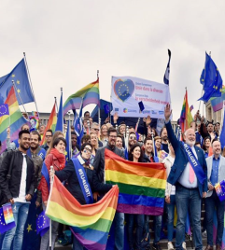
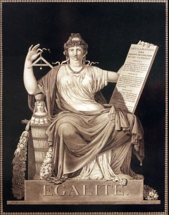
EVROPSKE VREDNOTE
Človekovo dostojanstvo
Svoboda
Demokracija
Enakost
Pravna država
Človekove pravice
© EUROPEAN UNION
© PUBLIC DOMAIN
KAJ JE EVROPA?
Notes:
Vsaka država EU ima svojo kulturo, jezik/-e in tradicije. Ne glede na to si vse delijo enake skupne vrednote, ki jih morajo spoštovati, če želijo biti del Evropske unije:
človekovo dostojanstvo
svoboda
demokracija
enakost
pravna država
človekove pravice
Katera evropska vrednota se ti zdi najpomembnejša in zakaj?

Slide 10
24 URADNIH JEZIKOV EU
KAJ JE EVROPA?
Notes:
Evropska unija ima 24 uradnih jezikov:
bolgarščina
hrvaščina
češčina
danščina
nizozemščina
angleščina
estonščina
finščina
francoščina
nemščina
grščina
madžarščina
irščina
italijanščina
latvijščina
litovščina
malteščina
poljščina
portugalščina
romunščina
slovaščina
slovenščina
španščina
švedščina
Ali poleg maternega govoriš še katerega od jezikov EU?
Ali lahko prepoznaš, kako se reče „hvala“ v drugih jezikih EU?

Slide 11
JEZIKOVNE DRUŽINE EU
24 URADNIH JEZIKOV EU
Slovanski: bolgarščina, češčina, hrvaščina, poljščina, slovaščina in slovenščina
Germanski: danščina, nemščina, angleščina, nizozemščina in švedščina
Romanski: španščina, francoščina, italijanščina, portugalščina in romunščina
Drugi: estonščina in finščina, grščina, irščina, litovščina in latvijščina, madžarščina, malteščina
KAJ JE EVROPA?
Notes:
Evropska unija ima 24 uradnih jezikov iz različnih jezikovnih družin:
Germanski jeziki: danščina, nemščina, angleščina, nizozemščina in švedščina.
Romanski jeziki: španščina, francoščina, italijanščina, portugalščina in romunščina.
Slovanski jeziki: bolgarščina, češčina, hrvaščina, poljščina, slovaščina in slovenščina.
Jeziki EU, ki ne pripadajo nobeni od teh treh družin:
estonščina in finščina
grščina
irščina
litovščina in latvijščina
madžarščina
malteščina

Slide 12
EVROPSKI PROJEKT

Slide 13
KATERE DRŽAVE SO USTANOVILE EU IN ZAKAJ?
© EUROPEAN UNION
Notes:
Evropska unija je nastala, da bi se preprečile pogoste in krvave vojne med sosednjimi državami, najhujša od katerih je bila 2. svetovna vojna.
Od leta 1950 so se začele evropske države gospodarsko in politično združevati v Evropsko skupnost za premog in jeklo, da bi zagotovile trajni mir.
Evropsko unijo so ustanovili:
Belgija
Nemčija
Francija
Italija
Luksemburg
Nizozemska

Slide 14
OD VOJNE K MIRU
© PUBLIC DOMAIN
1914
1918
1939
1945
© PUBLIC DOMAIN
© PUBLIC DOMAIN
© PUBLIC DOMAIN
EVROPSKI PROJEKT
Notes:
Evropski narodi niso zmeraj sobivali v miru. Skozi stoletja so se bile številne vojne.
V 20. stoletju sta izbruhnili dve svetovni vojni:
1914–1918 – prva svetovna vojna
1939–1945 – druga svetovna vojna

Slide 15
OD VOJNE K MIRU
© EUROPEAN UNION
Mir je bil eden od ciljev, ki so privedli do ustanovitve Evropske unije
EU je leta 2012 prejela Nobelovo nagrado za mir
EVROPSKI PROJEKT
Notes:
Kljub občasnim nesoglasjem med državami EU se temeljna načela EU v zadnjih 70 letih niso spremenila. Preprečitev prihodnjih konfliktov je bila eden od ciljev, ki so privedli do ustanovitve Evropske unije.
Zaradi neutrudnega prizadevanja za mir, demokracijo in človekove pravice v Evropi in po svetu je Evropska unija leta 2012 prejela Nobelovo nagrado za mir.

Slide 16
NASTANEK EVROPSKE UNIJE
1951
Evropska skupnost za premog in jeklo
1995
Schengenski sporazum
2020
NextGenerationEU
1945
konec druge svetovne vojne
1992
2004
Maastrichtska pogodba
vzhodna širitev
1950
1993
Enotni trg
2007
Lizbonska pogodba
Schumanova deklaracija
1957
2002
Rimska pogodba
Evro
EVROPSKI PROJEKT
Notes:
Glavne faze nastanka Evropske unije:
Med letoma 1945 in 1950 je nekaj evropskih politikov in političark, vključno z Robertom Schumanom, Simone Veil, Jeanom Monnetom, Alcidom de Gasparijem in Konradom Adenauerjem, začelo proces ustanavljanja Evropske unije, v kateri živimo danes.
1950 – Schumanova deklaracija: 9. maja je Robert Schuman (takratni francoski zunanji minister) predlagal, da bi bilo treba proizvodnjo premoga in jekla, tj. surovin, ki sta se uporabili pri pripravah na vojno, upravljati skupaj in tako zagotoviti, da se nobena država ne bi mogla skrivaj oboroževati proti drugim državam. Ena od njegovih najbolj poznanih izjav je: „Evropa ne bo nastala naenkrat ali v skladu z enotnim načrtom. Gradila se bo s pomočjo konkretnih dosežkov, ki bodo najprej oblikovali dejansko solidarnost.‟
1951 – ustanovitev Evropske skupnosti za premog in jeklo: Belgija, Francija, Nemčija, Italija, Luksemburg in Nizozemska so se dogovorili, da združijo svoje industrije premoga in jekla.
1957 – Rimska pogodba: šest držav ustanoviteljic se je odločilo, da bodo sodelovanje razširile na druge gospodarske panoge ter ustanovile Evropsko gospodarsko skupnost (EGS) in Evropsko skupnost za atomsko energijo (Euratom).
1992 – Maastrichtska pogodba: z leti se je skupnosti pridružilo še več držav, Maastrichtska pogodba pa je zaznamovala začetek Evropske unije, kot jo poznamo danes:
politična in ekonomska unija;
odprava mejnih kontrol med državami, ki so del schengenskega območja (1995);
ena valuta med državami, ki so prevzele evro.
1993 – vzpostavljen je bil enotni trg, da bi se zagotovil prosti pretok blaga, storitev, kapitala in oseb v EU. EU z odpravo tehničnih, pravnih in birokratskih ovir omogoča državljankam in državljanom ter podjetjem, da svobodno trgujejo in poslujejo po vsej EU. Poleg 27 držav EU so del evropskega enotnega trga še Islandija, Lihtenštajn, Norveška in Švica.
1995 – s Schengenskim sporazumom so bile ukinjene vse mejne kontrole med sedmimi državami podpisnicami.
2002 – evro postane zakonita valuta v 12 državah EU.
2004 – največja širitev Evropske unije z vidika ozemlja, števila držav in prebivalstva. EU se je pridružilo deset novih držav: Ciper, Češka, Estonija, Latvija, Litva, Madžarska, Malta, Poljska, Slovaška in Slovenija. Ta širitev je pomenila ponovno združitev Evrope, ki je bila pol stoletja razdeljena zaradi železne zavese in hladne vojne.
2007 – z Lizbonsko pogodbo je bila uvedena nova struktura, ki EU zagotavlja močnejšo vlogo v svetu, glasovom državljank in državljanov ter nacionalnih vlad pa daje večjo težo.
2020 – NextGenerationEU je sveženj za gospodarsko okrevanje v podporo državam EU, ki jih je prizadela pandemija COVID-19. Namen instrumenta NextGenerationEU je okrepiti Evropo, preoblikovati gospodarstva in družbe EU ter oblikovati Evropo po meri vseh ljudi.

Slide 17
DRŽAVE EU
Belgija, Nemčija, Francija, Italija, Luksemburg, Nizozemska
1951
Finska
Danska, Irska, Združeno kraljestvo (Združeno kraljestvo je leta 2020 izstopilo iz EU)
Švedska
1973
Estonija
Danska
Latvija
Irska
Litva
1981
Grčija
Združeno kraljestvo
1986
Španija in Portugalska
Nizozemska
Poljska
Belgija
Nemčija
1995
Luksemburg
Češka
Avstrija, Finska, Švedska
Francija
Slovaška
Avstrija
Madžarska
Češka, Estonija, Ciper, Latvija, Litva, Madžarska, Malta, Poljska, Slovenija, Slovaška
Slovenija
Romunija
Hrvaška
2004
Portugalska
Italija
Španija
Bolgarija
2007
Bolgarija, Romunija
Grčija
2013
Hrvaška
Malta
Ciper
EVROPSKI PROJEKT
Notes:
Z leti se je evropskemu projektu pridružilo vse več držav.

Slide 18
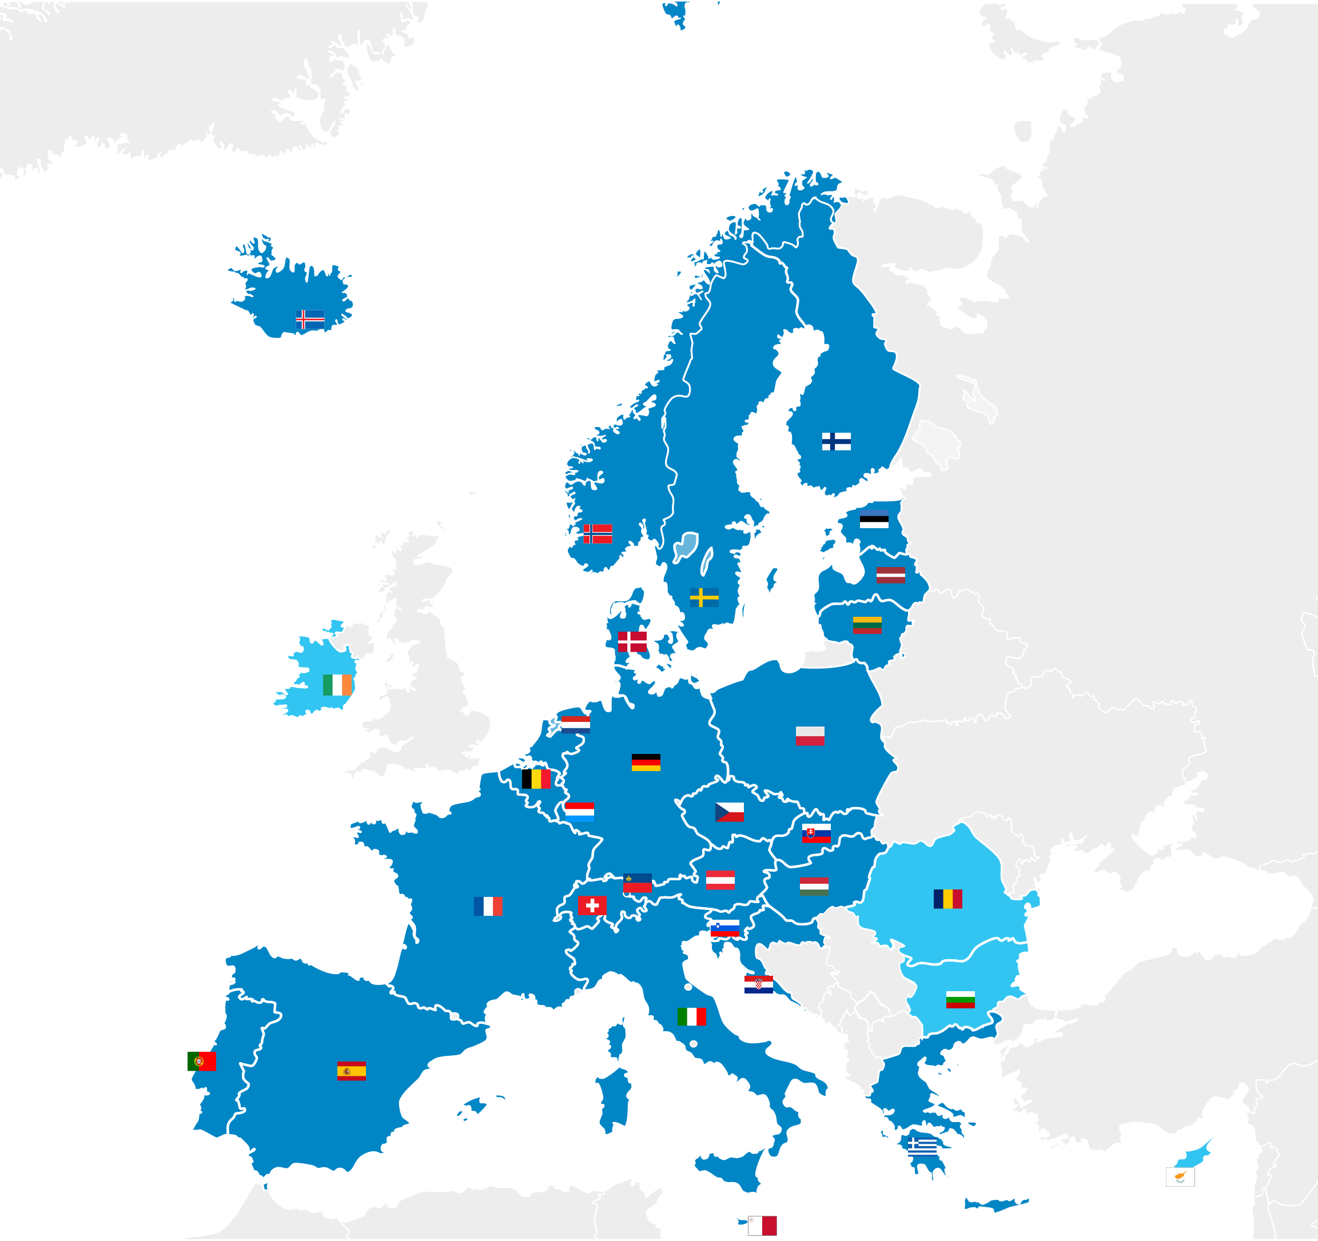
SCHENGENSKO OBMOČJE
Ali si vedel/-a, da lahko prosto potuješ med 27 državami schengenskega območja, ne da bi ti bilo treba pokazati potni list?
EVROPSKI PROJEKT
Notes:
Schengensko območje je bilo vzpostavljeno leta 1995, da bi države EU odpravile kontrole na svojih mejah.
Državljani in državljanke EU se lahko prosto gibljejo znotraj tega območja. Schengensko območje združuje 23 držav EU (Avstrija, Belgija, Češka, Danska, Estonija, Finska, Francija, Hrvaška, Nemčija, Grčija, Madžarska, Italija, Latvija, Litva, Luksemburg, Malta, Nizozemska, Poljska, Portugalska, Slovaška, Slovenija, Španija, Švedska)* in štiri države, ki niso članice EU (Islandija, Lihtenštajn, Norveška in Švica).
*Bolgarija in Romunija sta v postopku pridružitve in bosta predvidoma do konca leta 2024 postali polnopravni članici.

Slide 19
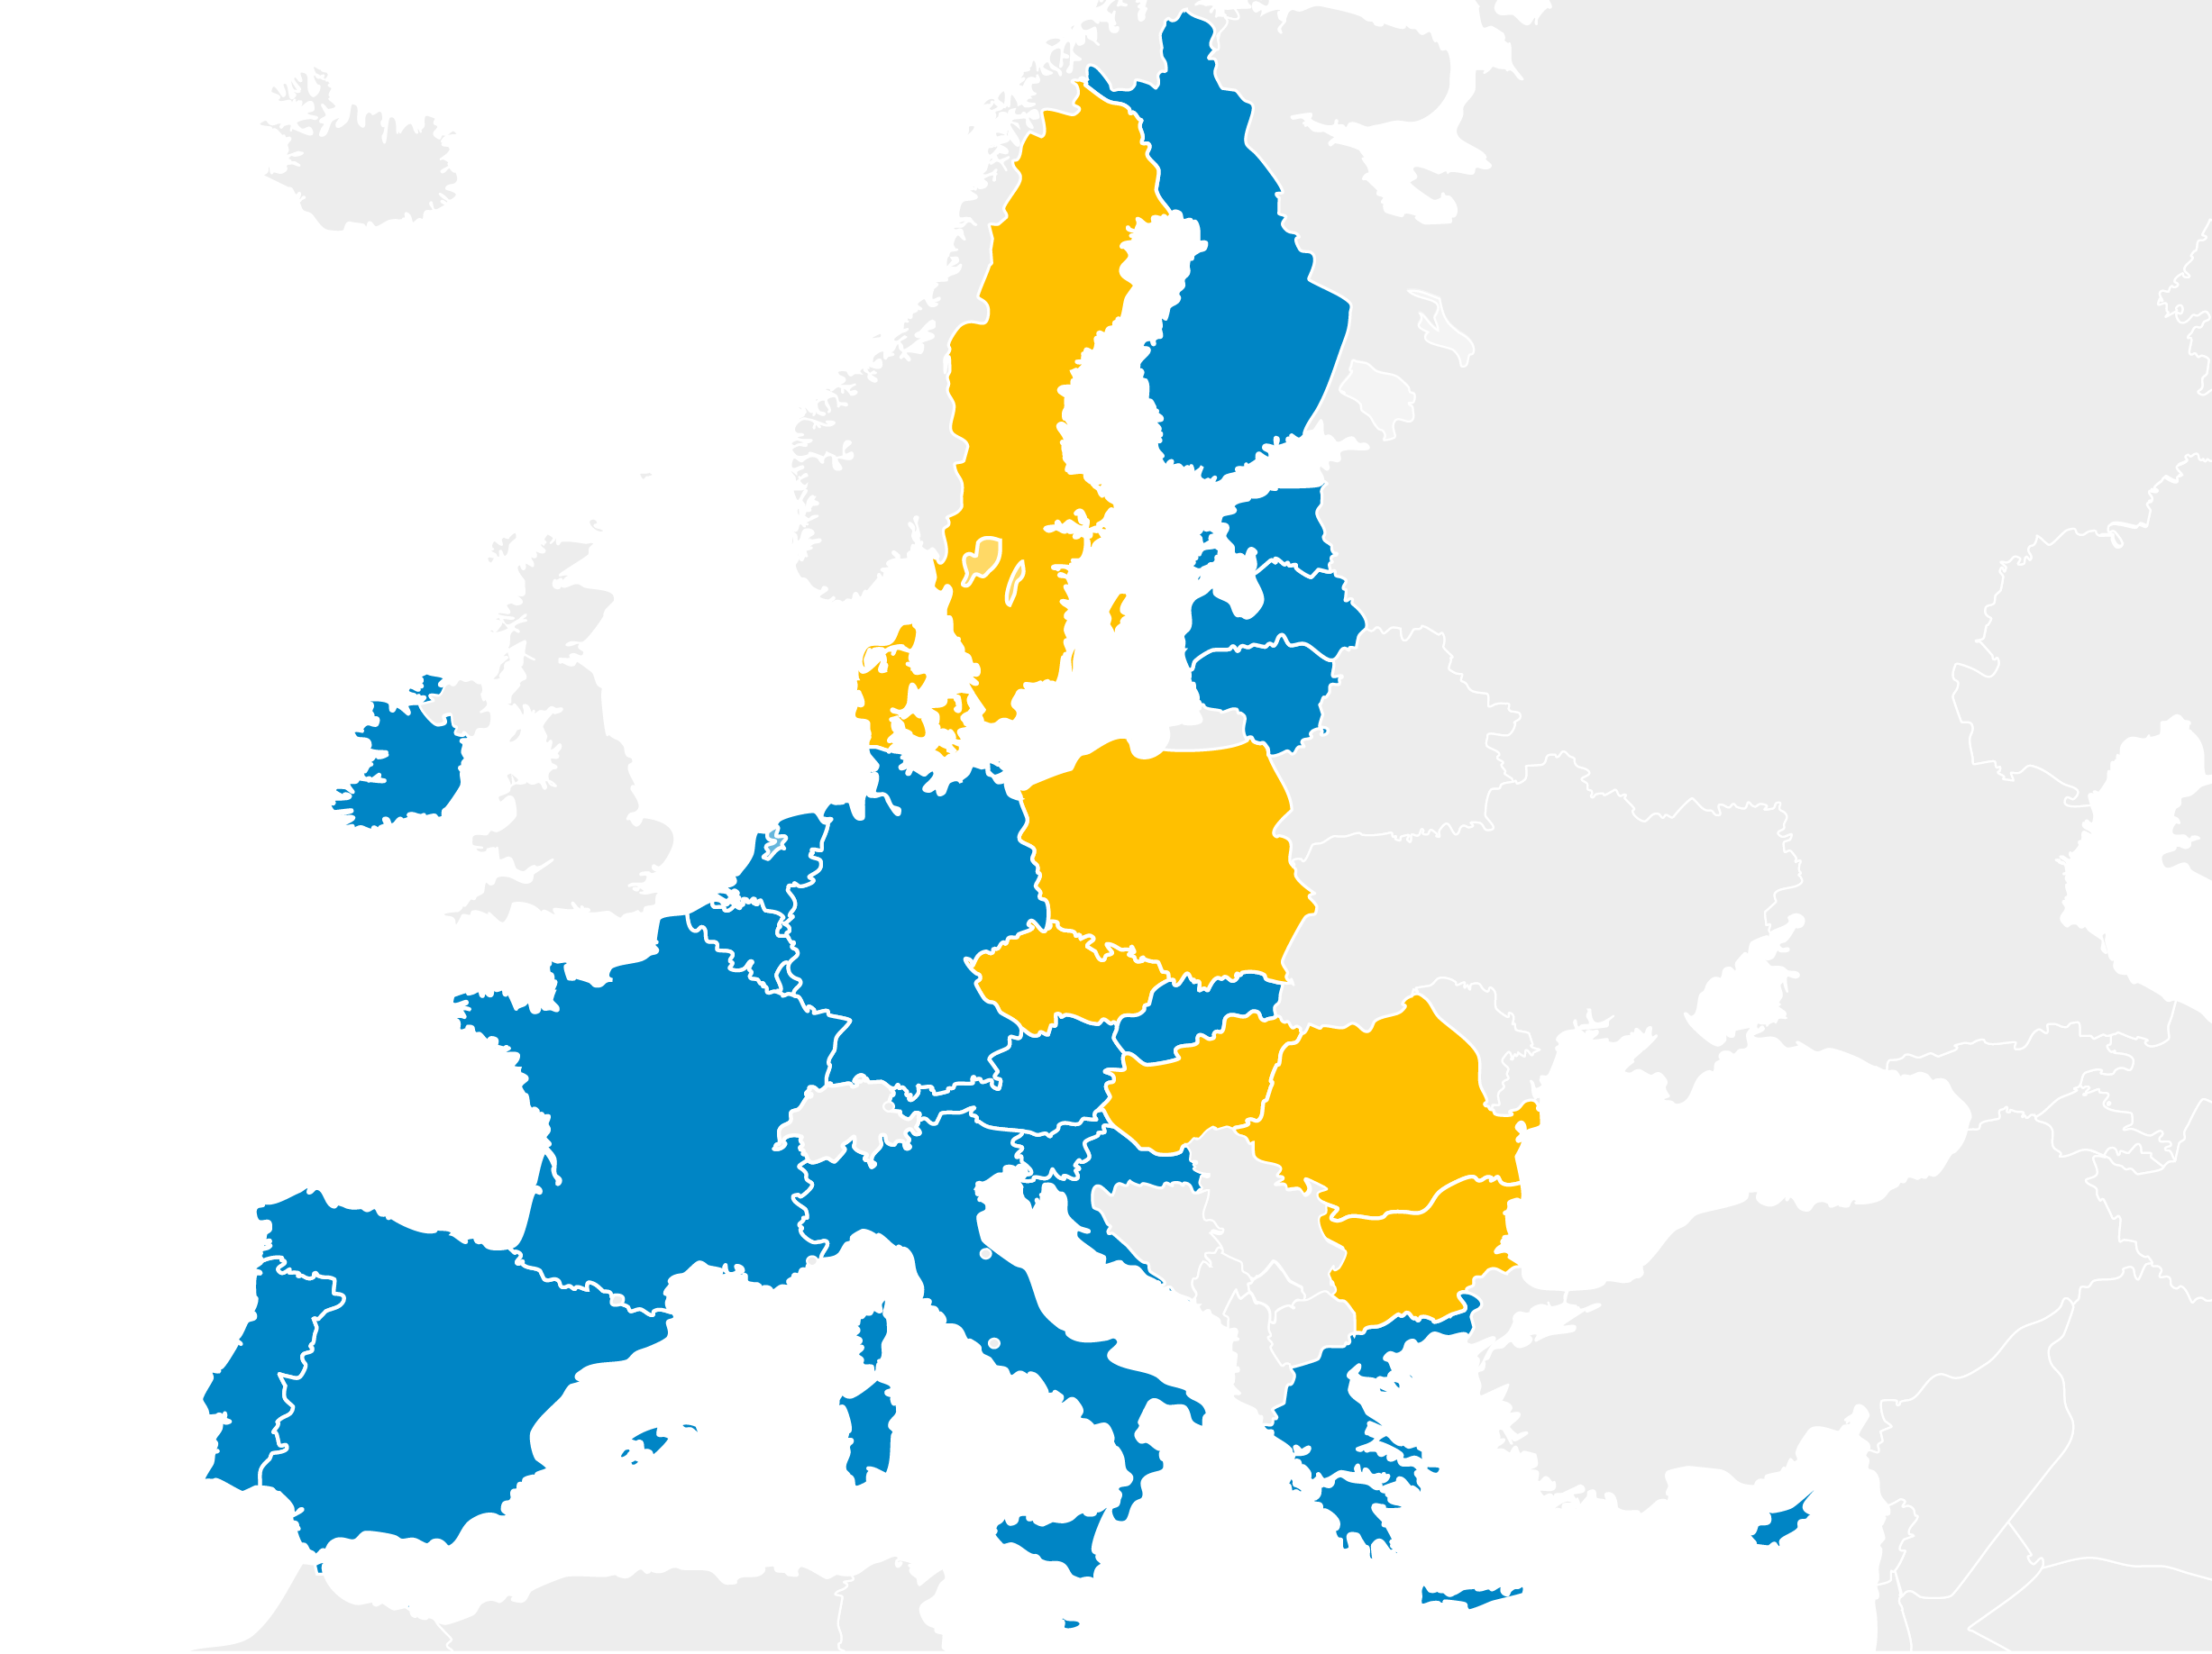
EVROOBMOČJE
Evro je zdaj uradna valuta v 20 državah EU
EVROPSKI PROJEKT
Države EU, ki uporabljajo evro
Države EU, ki evra ne uporabljajo
Notes:
Evro je nadomestil nekdanje nacionalne valute in ga trenutno uporablja 20 držav izmed 27 držav EU: Avstrija, Belgija, Ciper, Estonija, Finska, Francija, Grčija, Hrvaška, Irska, Italija, Latvija, Litva, Luksemburg, Malta, Nemčija, Nizozemska, Portugalska, Slovaška, Slovenija, Španija.

Slide 20
KAJ PRAVZAPRAV POČNE EU?

Slide 21
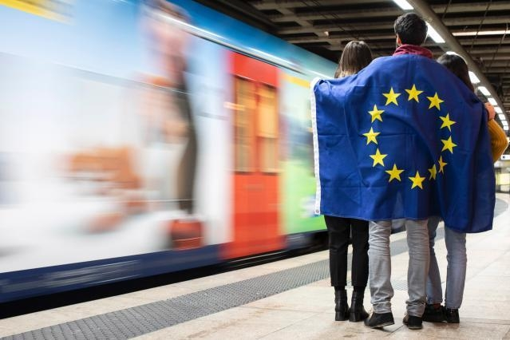
© EUROPEAN UNION
KAJ PO TVOJEM MNENJU EVROPSKA UNIJA POČNE ZATE?

Slide 22
IZOBRAŽEVANJE, DELO IN PROSTOVOLJSTVO
© EUROPEAN UNION
Program jamstva za mlade
EURES
ERASMUS+
Evropska solidarnostna enota
© EUROPEAN UNION
© EUROPEAN UNION
© EUROPEAN UNION
KAJ PRAVZAPRAV POČNE EU?
Notes:
Namen programa jamstva za mlade je mladim pomagati pri nadaljnjem izobraževanju ali povečati njihove možnosti za zaposlitev, tako da se jim omogoči usposabljanje v znanju in spretnostih, ki jih delodajalci potrebujejo.
Spletišče s prostimi delovnimi mesti EURES mladim pomaga pri iskanju zaposlitve, pripravništva ali vajeništva v drugi državi EU. Delodajalci ga uporabljajo za iskanje kandidatk in kandidatov v drugih državah EU.
Program Erasmus+ je namenjen mladim in odraslim iz držav EU in tretjih držav ter omogoča študij, usposabljanje ali udeležbo v mladinskih izmenjavah v eni od 33 držav po Evropi in drugje.
Program Evropska solidarnostna enota mladim odraslim ponuja priložnosti za prostovoljstvo v tujini (ali doma) na področju, ki je zanje pomembno. S tako pozitivno izkušnjo mladi bogatijo svoje spretnosti in kompetence.
Več informacij najdeš tukaj: Delo in študij (europa.eu)

Slide 23
POTOVANJA
Discover EU
Zdravstveno varstvo
Pravice potnikov
Dostop do naročniških digitalnih vsebin
Brezplačno gostovanje
© EUROPEAN UNION
© EUROPEAN UNION
© EUROPEAN UNION
© EUROPEAN UNION
© EUROPEAN UNION
KAJ PRAVZAPRAV POČNE EU?
Notes:
DiscoverEU je pobuda Evropske unije, ki 18-letnicam in 18-letnikom daje priložnost, da s potovanjem odkrivajo Evropo.
V tujini lahko svoj mobilni telefon uporabljaš tako kot doma brez kakršnega koli doplačila.
Če je tvoj let, avtobus, vlak ali ladja odpovedana, ti bodo stroški povrnjeni, ker te varuje celoten sklop pravic potnikov.
V nujnih primerih ti evropska kartica zdravstvenega zavarovanja zagotavlja dostop do zdravstvenih storitev v kateri koli državi EU.
Tudi med potovanjem lahko gledaš svoje najljubše serije, saj lahko do naročniških digitalnih vsebin dostopaš po vsej EU.

Slide 24
... IN ŠE VELIKO VEČ
EU v svetu
Udeležba
Pravice potrošnikov in njihova varnost
Projekti, ki jih financira EU
Varstvo okolja
© EUROPEAN UNION
© EUROPEAN UNION
© EUROPEAN UNION
© EUROPEAN UNION
© EUROPEAN UNION
KAJ PRAVZAPRAV POČNE EU?
Notes:
Udeležba: k oblikovanju Evrope lahko prispevaš na različne načine, na primer tako da:
se udeležiš volitev v Evropski parlament: starost za pridobitev volilne pravice je v večini držav EU 18 let, v Grčiji 17 let, v Avstriji in na Malti pa 16 let. Belgija in Nemčija sta starost za pridobitev volilne pravice na evropskih volitvah pred kratkim znižali na 16 let;
začneš ali podpreš evropsko državljansko pobudo, s katero je mogoče EU pozvati, naj predlaga novo zakonodajo v zvezi z določeno temo, za katero je odgovorna;
se udeležiš dialogov z državljani, ki potekajo po vsej EU in na katerih lahko s predstavnicami in predstavniki EU razpravljaš o evropskih temah;
Varstvo okolja:
Boj proti podnebnim spremembam je za EU ena od najpomembnejših prednostnih nalog. Vse države EU so se obvezale, da naj bi do leta 2030: znatno zmanjšale emisije toplogrednih plinov in porabo energije ter proizvedle več energije iz obnovljivih virov (kot so vetrna, sončna ali vodna energija).
Natura 2000 je omrežje zavarovanih območij na svetu. Po vsej EU je v okviru omrežja zaščitenih okoli 2 000 živalskih in rastlinskih vrst ter 230 habitatnih tipov. Več informacij dobiš tukaj: https://europa.eu/!vC49dj.
Program LIFE financira projekte, katerih namen je varstvo okolja in boj proti podnebnim spremembam. Tukaj najdeš projekte, ki se izvajajo v tvoji državi: https://cinea.ec.europa.eu/life/life-european-countries_sl.
Pravice potrošnikov in njihova varnost: Izdelki, kot so hrana, igrače in kozmetika, morajo ustrezati strogim varnostnim zahtevam, preden se lahko prodajajo v EU. Zakonodaja EU ti zagotavlja tudi najmanj dveletno garancijo ob nakupu potrošniškega blaga. Če si premisliš in ne želiš več kupljenega blaga, ti zakonodaja EU omogoča, da ga vrneš v 14 dneh. Poleg tega je s splošno uredbo EU o varstvu podatkov zasebnost potrošnic in potrošnikov stalno zaščitena. EU si prizadeva tudi za zaustavitev širjenja dezinformacij.
Projekti, ki jih financira EU: Evropska unija pomaga izboljševati življenje ljudi z:
podpiranjem novih delovnih mest,
gradnjo nove infrastrukture,
financiranjem znanstvenih raziskav,
posodabljanjem javnih storitev, kot so šole in bolnišnice.
Več informacij: https://europa.eu/!Qg69NV in https://europa.eu/!wC93kF.
EU v svetu:
EU je podpisala trgovinske sporazume s številnimi državami po svetu, kar olajšuje gospodarsko sodelovanje. Več informacij najdeš tukaj: https://europa.eu/!gv87hU.
EU izvaja tudi humanitarne projekte, katerih cilj je ranljivim osebam zagotoviti hrano, zatočišče, zdravstveno oskrbo in izobraževanje, https://europa.eu/!rV69JX.
V primeru nesreč lahko EU zagotovi pomoč prek sistema usklajenega odzivanja, poznanega kot mehanizem na področju civilne zaščite, https://europa.eu/!Pw88qb.

Slide 25
PREDNOSTNE NALOGE EU
Zeleni dogovor
NextGenerationEU
Digitalizacija
Enakost
© EUROPEAN UNION
© EUROPEAN UNION
© EUROPEAN UNION
© EUROPEAN UNION
KAJ PRAVZAPRAV POČNE EU?
Notes:
EU si z evropskim zelenim dogovorom prizadeva zmanjšati svoje emisije in do leta 2050 postati prva podnebno nevtralna celina. Več informacij o zelenem dogovoru najdeš tukaj: https://europa.eu/!Tr74bn.
NextGenerationEU je kampanja, katere cilj je:
državljankam in državljanom pojasniti, kako si EU prizadeva za okrevanje gospodarstva po krizi, ki jo je povzročila pandemija COVID-19;
oblikovanje odpornejše prihodnosti za EU;
varnejša, okolju prijazna, bolj zdrava, digitalna in enakopravna EU.
Digitalizacija: EU si prizadeva zagotoviti internetni dostop vsem ljudem, ki živijo v EU (pobuda Wifi4EU), otrokom in mladim odraslim pa omogočiti varno uporabo interneta in mobilnih tehnologij (boljši internet za otroke).
Enakost: EU si prizadeva za Unijo enakosti, kar pomeni ustvariti pogoje, v katerih lahko vsakdo živi, se razvija in prevzame vodstveno vlogo ne glede na razlike na podlagi spola, rase ali narodnosti, vere ali prepričanja, invalidnosti, starosti ali spolne usmerjenosti. EU za dosego tega cilja vzpostavlja mehanizme, politike in ukrepe, s katerimi se bori proti strukturni diskriminaciji in stereotipom, ki so pogosto prisotni v naših družbah.
Več informacij: Prednostne naloge Evropske komisije |Evropska komisija (europa.eu)

Slide 26
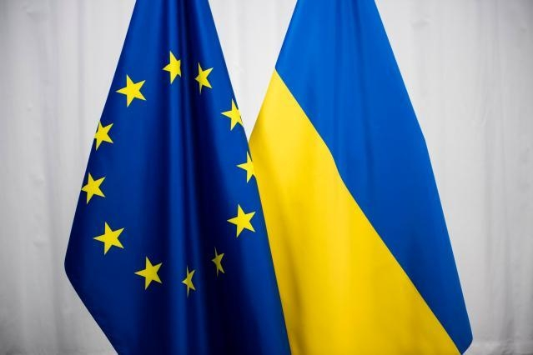
2022: SOLIDARNOST EU Z UKRAJINO
KAJ PRAVZAPRAV POČNE EU?
#StandWithUkraine
Notes:
Evropejce in Evropejke so 24. februarja 2022 zjutraj pričakale grozljive novice o ruskem vojaškem napadu na Ukrajino. To ni le napad na Ukrajino, temveč tudi na vrednote, ki jih zagovarjamo v Evropski uniji. Evropska unija temelji na miru, demokraciji in vladavini prava, zato nas grozodejstva, ki se dogajajo ob naši meji, opominjajo, s kakšnim namenom je bila Unija pravzaprav ustanovljena. EU se je na to krizo odzvala enotno, odločno in hitro, kot je to storila ob številnih izzivih prejšnjega leta.
https://ec.europa.eu/info/strategy/priorities-2019-2024/stronger-europe-world/eu-solidarity-ukraine_sl

Slide 27
2022: EVROPSKO LETO MLADIH
Evropsko leto mladih
© EUROPEAN UNION
KAJ PRAVZAPRAV POČNE EU?
Notes:
Evropsko leto mladih: Leto 2022 je bilo leto mladih. Namen te pobude je bil spodbujati priložnosti za mlade ter jih angažirati, da postanejo aktivni državljani in akterji sprememb. Cilj je bil mladim ponuditi številnejše in boljše priložnosti za prihodnost. Več informacij o rezultatih leta mladih: Kaj je evropsko leto mladih? | Evropski mladinski portal (europa.eu).

Slide 28
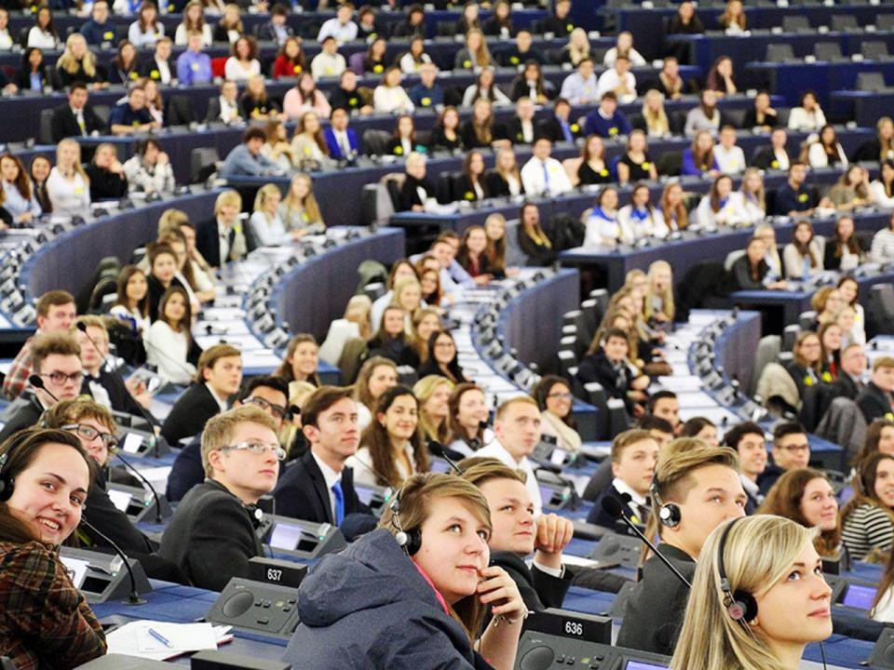
Katerim temam bi morale evropske institucije po tvojem mnenju dati prednost?
© EUROPEAN UNION
Notes:
Primeri tem:
človekove pravice (npr. pravice LGBTIQ)
okolje (npr. podnebne spremembe)
zaposlovanje (npr. kako dobiti zaposlitev po študiju)
mladi (npr. priložnosti za mlade)
socialno vključevanje (npr. enakost spolov)
izobraževanje (npr. kako študirati v drugi državi ali kako pridobiti sredstva za visokošolski študij po zaključku srednje šole)
zdravje

Slide 29
KAKO DELUJE EU?

Slide 30
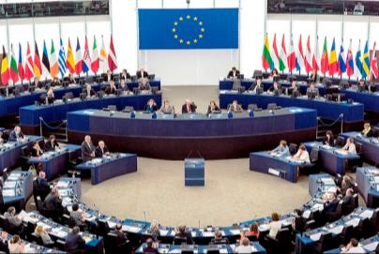
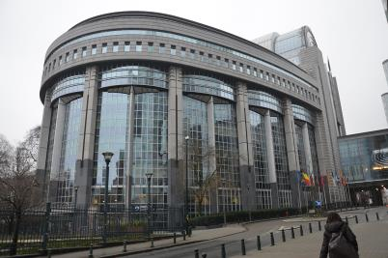
EVROPSKI PARLAMENT
je glas evropskih državljank in državljanov,
sestavljajo ga poslanci in poslanke iz vseh držav EU, ki jih državljani in državljanke neposredno izvolijo vsakih pet let,
razpravlja o novih zakonih, ki jih predlaga Evropska komisija,
po potrebi spreminja te zakone in skupaj s Svetom odloča o njih,
izvoli predsednico oziroma predsednika Evropske komisije,
potrdi proračun EU,
letno zaseda vsaj šestkrat v Bruslju (Belgija) in 12-krat v Strasbourgu (Francija).
© EUROPEAN UNION
KAKO DELUJE EU?
© Creative Commons Attribution-Share Alike 4.0 International
Notes:
Uradno spletišče Evropskega parlamenta je dostopno na naslovu europarl.europa.eu.

Slide 31
EVROPSKI SVET
združuje voditelje in voditeljice držav ali vlad vseh držav EU,
določa glavne prednostne naloge in usmeritve politik EU,
se vsaj štirikrat letno v Bruslju (Belgija) ali Luxembourgu (Luksemburg) sestane na evropskem vrhu.
ne sprejema zakonov EU,
KAKO DELUJE EU?
© EUROPEAN UNION
Notes:
Uradno spletišče Sveta EU je dostopno na naslovu consilium.europa.eu.

Slide 32
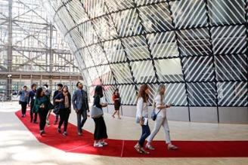
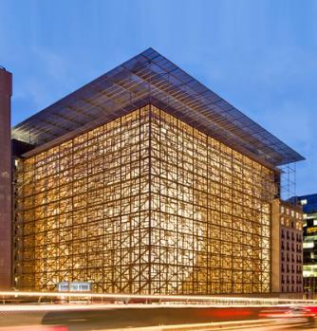
SVET EU
zastopa vlade držav EU,
združuje ministre in ministrice držav EU, ki se sestanejo, da bi razpravljali o vprašanjih EU (kmetijstvo, zunanje zadeve, pravosodje itd.),
sprejema sklepe in sprejema zakone skupaj z Evropskim parlamentom,
ima šestmesečno predsedstvo – vsakih šest mesecev predsedstvo prevzame druga država EU,
zaseda v Bruslju ali Luxembourgu.
© EUROPEAN UNION
KAKO DELUJE EU?
© EUROPEAN UNION
Notes:
Uradno spletišče Sveta EU je dostopno na naslovu consilium.europa.eu.

Slide 33
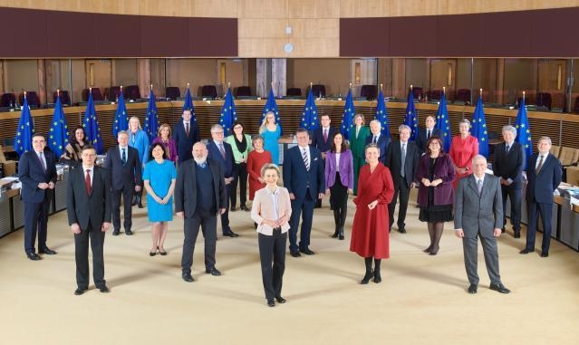
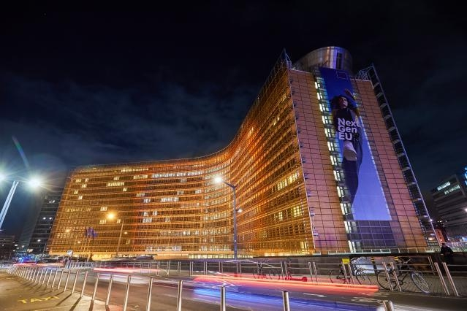
EVROPSKA KOMISIJA
zastopa skupne interese EU,
sestavljajo jo predsednica oziroma predsednik in po en komisar oziroma komisarka iz vsake države EU, ki je pristojen oziroma pristojna za posamezno področje,
predlaga nove zakone in programe,
izvoli jo Parlament za pet let,
upravlja politike in proračun EU,
je varuhinja Pogodb,
sedež ima v Bruslju in Luxembourgu.
© EUROPEAN UNION
KAKO DELUJE EU?
© EUROPEAN UNION
© EUROPEAN UNION
Notes:
Uradno spletišče Evropske komisije je dostopno na naslovu ec.europa.eu.

Slide 34
ZAKONODAJA EU: KAJ KDO POČNE V EU?
Evropska komisija
predlaga zakonodajni akt
Sprejmeta, spremenita ali zavrneta predlagani zakonodajni akt
Evropski parlament
Svet Evropske unije
Če je soglasje
NOV ZAKONODAJNI AKT EU
KAKO DELUJE EU?

Slide 35
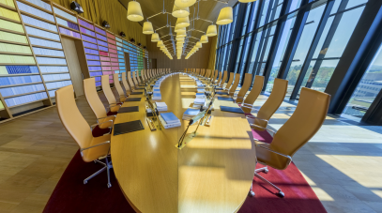
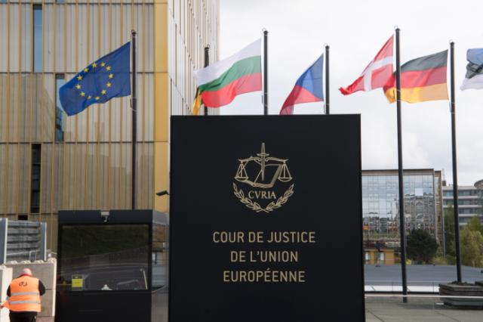
SODIŠČE EVROPSKE UNIJE
spremlja zakone EU,
zagotavlja, da države EU spoštujejo zakone EU,
svetuje nacionalnim sodiščem pri razlagi teh zakonov,
državam nalaga kazni, če ne spoštujejo zakonov EU,
preverja, ali zakoni spoštujejo temeljne pravice (npr. svobodo govora in svobodo tiska),
sestavlja ga po en sodnik oziroma sodnica iz vsake države EU,
sedež ima v Luxembourgu.
© EUROPEAN UNION
KAKO DELUJE EU?
© EUROPEAN UNION
Notes:
Uradno spletišče Sodišča je dostopno na naslovu curia.europa.eu.

Slide 36
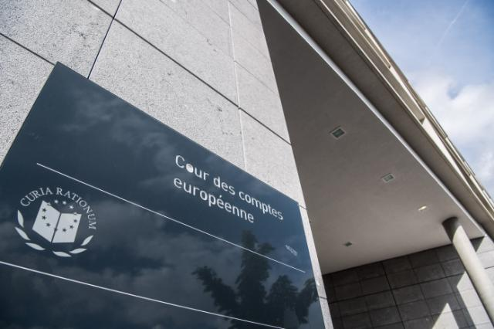
EVROPSKO RAČUNSKO SODIŠČE
preverja, ali se proračun EU pravilno porablja,
poroča o goljufijah, korupciji ali drugih nezakonitih dejavnostih,
svetuje oblikovalcem politik EU o tem, kako najbolje porabiti proračun,
njegove člane in članice imenuje Svet za šestletni mandat.
KAKO DELUJE EU?
@TRANSPARENCY INTERNATIONAL
© EUROPEAN UNION
© EUROPEAN UNION
Notes:
Uradno spletišče Evropskega računskega sodišča je dostopno na naslovu eca.europa.eu.

Slide 37
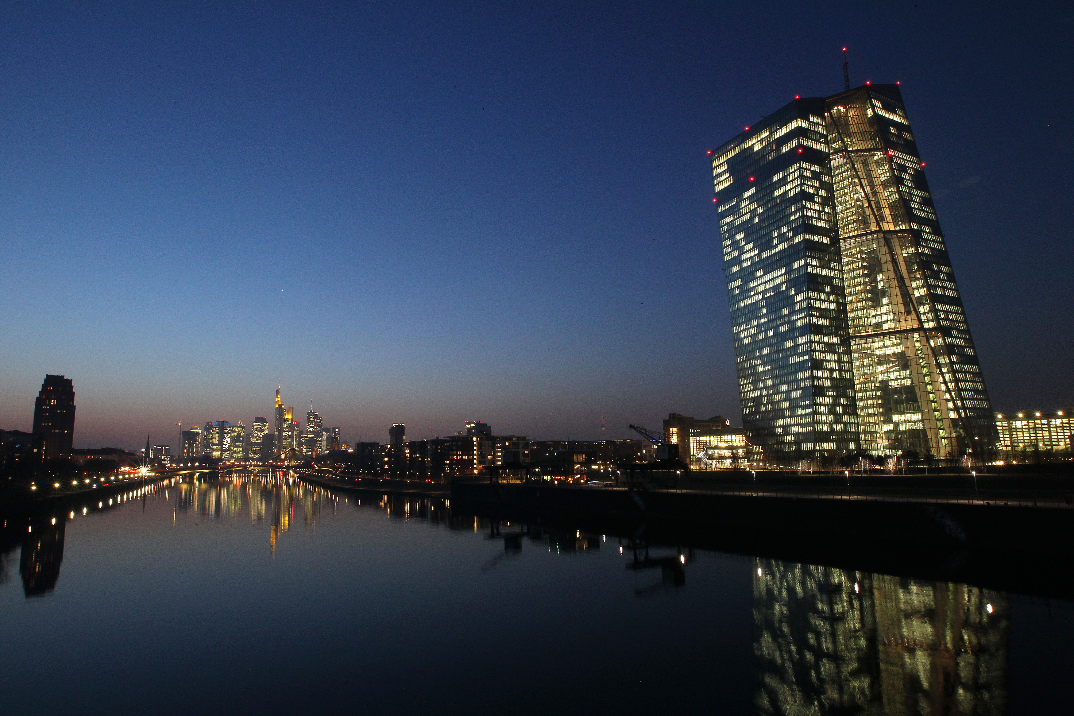
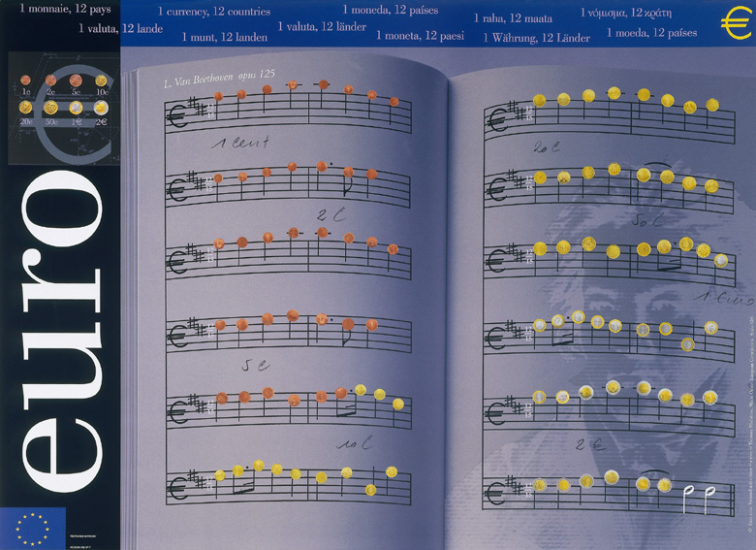
EVROPSKA CENTRALNA BANKA
usmerja ekonomsko in monetarno politiko EU,
upravlja evropsko valuto – „evro“,
je odgovorna za ohranjanje stabilnosti evra in cen,
določa obrestne mere za evrsko območje,
sodeluje z nacionalnimi centralnimi bankami držav EU,
ima šest članic oziroma članov, ki jih imenuje Svet za osemletni mandat, ki ga ni mogoče podaljšati,
sedež ima v Frankfurtu (Nemčija).
© EUROPEAN UNION
KAKO DELUJE EU?
© EUROPEAN UNION
Notes:
Uradno spletišče Evropske centralne banke je dostopno na naslovu www.ecb.europa.eu.

Slide 38
Tudi TI lahko sooblikuješ Evropo, kakršno si želiš!

Slide 39
Tudi TI lahko sooblikuješ Evropo, kakršno si želiš!
Evropska državljanska pobuda
Evropski teden mladih
European Youth Event (EYE)
Vaša Evropa, vaš glas!
© EUROPEAN UNION
© EUROPEAN UNION
© EUROPEAN UNION
© EUROPEAN UNION
Notes:
Evropska državljanska pobuda je edinstven način, da sodelujete pri oblikovanju EU, tako da Evropsko komisijo pozovete, naj predlaga novo zakonodajo. Ko pobuda zbere milijon podpisov, Komisija odloči o nadaljnjih ukrepih. Postopek po korakih. https://citizens-initiative.europa.eu/_sl
Dobrodošli na evropskem tednu mladih 2024, dogodku, ki ga Evropska komisija organizira vsako drugo leto za obeležitev in spodbujanje sodelovanja, udeležbe in aktivnega državljanstva mladih po vsej Evropi in zunaj nje. Želite izvedeti več o priložnostih in politikah EU? Želite povedati svoje mnenje o zadevah, ki so pomembne za vas? Želite sodelovati v različnih dejavnostih in razpravah? Potem ob tej priložnosti izrazite svojo vizijo. Obdobje: 12.–19. april 2024: https://youth.europa.eu/youthweek_sl
EYE (European Youth Event) https://european-youth-event.europarl.europa.eu/sl/
Vaša Evropa, vaš glas! „Vaša Evropa, vaš glas!“ je vsakoletni dogodek za mlade v EESO. Od leta 2010 na ta način povezujemo mlade z Evropsko unijo. Vsako leto tako dijaki v starosti od 16 do 18 let iz vseh držav članic EU in držav kandidatk pridejo v Bruselj, kjer dva dni skupaj pripravljajo resolucijo, ki se nato posreduje institucijam EU. V teh resolucijah so predstavljene njihove ideje, predlogi in upi v zvezi z njihovo prihodnostjo kot evropskih državljanov. https://www.eesc.europa.eu/sl/initiatives/your-europe-your-say

Slide 40
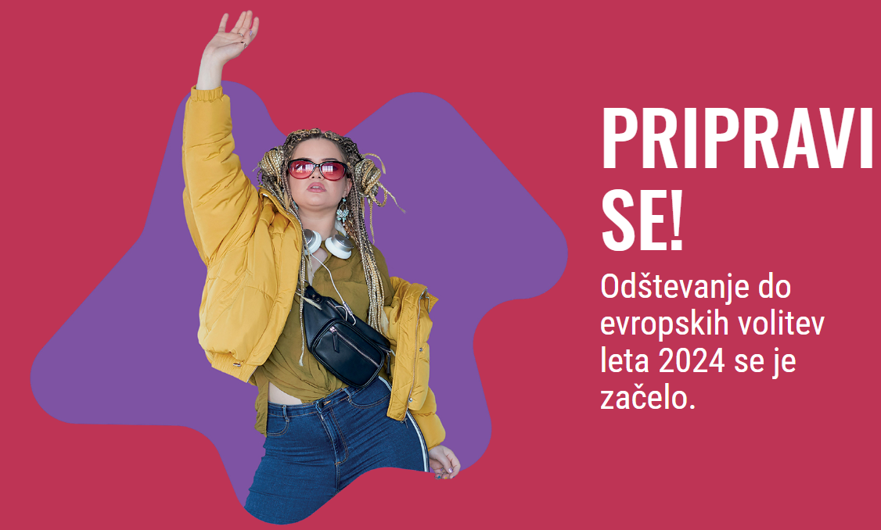
Evropske volitve 2024
Prihodnje evropske volitve bodo od 6. do 9. junija 2024. Zabeleži si datum!
Starost za pridobitev volilne pravice: od 16 do 18 let (odvisno od države).
EVROPSKE VOLITVE 2024
Notes:
Evropske volitve potekajo vsakih pet let.
Prihodnje evropske volitve bodo od 6. do 9. junija 2024.
V večini evropskih držav članic je starost za pridobitev volilne pravice 18 let.
V Grčiji je ta starost 17 let, v Avstriji, Belgiji, Nemčiji in na Malti pa lahko državljani volijo že s 16 leti.
Izvoljenih bo več kot 700 poslancev Evropskega parlamenta, ki bodo zastopali interese skoraj 450 milijonov državljanov EU.
Kandidati na volitvah sodelujejo v nacionalnih kampanjah (ne na evropski ravni) vendar se lahko po izvolitvi odločijo, da se vključijo v večnacionalno skupino, pogosto z drugimi poslanci Evropskega parlamenta, ki zastopajo podobne interese.
V Evropskem parlamentu je trenutno 705 poslancev, vendar bo na letošnjih volitvah izvoljenih 720 poslancev, kar odraža demografske spremembe v EU.

Slide 41
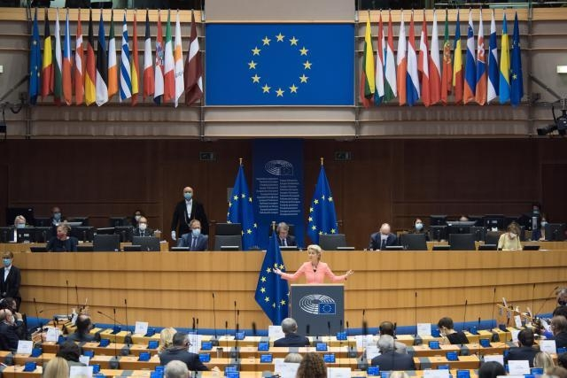
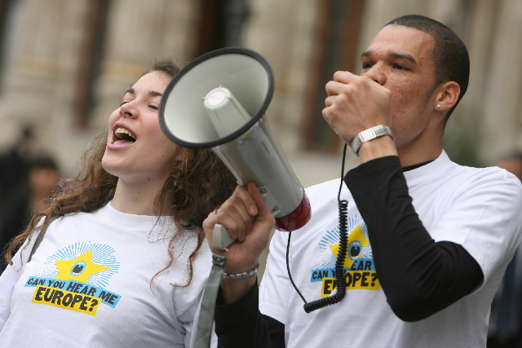
Zakaj se udeležiti volitev?
Evropski državljani neposredno izvolijo evropske poslance.
Glasuj in poskrbi, da bodo tvoja stališča zastopana.
EVROPSKE VOLITVE 2024
Notes:
Število poslancev po posameznih državah članicah se določi pred volitvami.
Evropske volitve potekajo na podlagi proporcionalne zastopanosti, kar pomeni, da se število glasov, ki jih posamezna stranka prejme na nacionalni ravni, kot delež vseh oddanih glasov, odraža v sorazmernem številu izvoljenih poslancev Evropskega parlamenta.
V 15 državah članicah EU je registracija volivcev samodejna, v drugih državah pa se je treba registrirati pred volitvami. Več o postopku v tvoji državi je na voljo na: https://elections.europa.eu/sl/.

Slide 42
Zakaj voliti?
Z udeležbo na volitvah lahko sodeluješ pri odločanju o tem, kdo bo sprejemal odločitve o pomembnih vprašanjih, ki zadevajo tudi tebe – od podnebnih sprememb do zaposlovanja ter zaščite tvojih pravic in svoboščin.
EVROPSKE VOLITVE 2024
Notes:
Več informacij: Publikacije za osebe, ki volijo prvič (europa.eu)

Slide 43
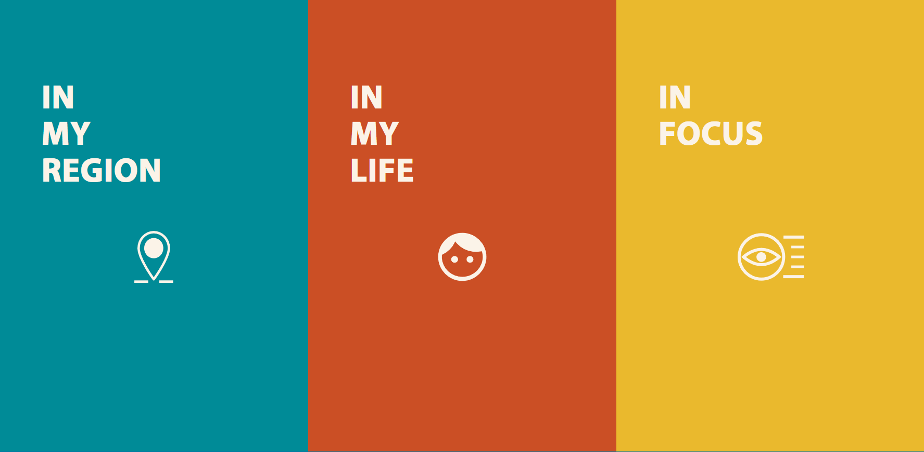
KAKO LAHKO IZVEM VEČ O EU?
Spletišče Europa
europa.eu
Kaj Evropa počne zame
what-europe-does-for-me.eu
Kotiček za učenje
europa.eu/learning-corner/home_sl
Bilten Kotička za učenje
ec.europa.eu/newsroom/comm/user-subscriptions/1595/create
Urad za publikacije
publications.europa.eu
KAKO LAHKO IZVEM VEČ O EU?

Slide 44
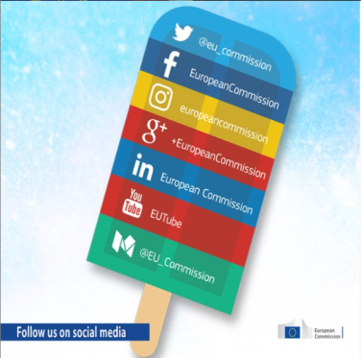
KONTAKT
Osebno:
Prek družbenih medijev:
> Imaš vprašanja o EU? Vprašaj službo Europe Direct.
© EUROPEAN UNION
europa.eu/european-union/contact_sl
Brezplačna telefonska številka: 00 800 6 7 8 9 10 11
Z iskalnikom lahko poiščeš račune družbenih medijev EU.
europa.eu/european-union/contact/social-networks_sl
> Poišči najbližje središče EU, če nas želiš obiskati, se pogovoriti ali imaš vprašanje o EU.
europa.eu/european-union/contact/meet-us_sl
KONTAKT

Slide 45
Hvala!
europa.eu/learning-corner
✉ COMM-A2@ec.europa.eu
© Evropska unija, 2022
Če ni drugače navedeno, je ponovna uporaba tega dokumenta dovoljena na podlagi licence Creative Commons Attribution 4.0 International (CC BY 4.0) (https://creativecommons.org/licenses/by/4.0/). Za uporabo ali reprodukcijo elementov, ki niso v lasti Evropske unije, je morda treba za dovoljenje zaprositi neposredno imetnike pravic.

